Slide 1
Français CE2
Séquence 8 / séance 1

Slide 2
Grammaire : les formes de phrases
Lecture d’un texte
Lire en comparant une fable et l’extrait d’un texte
Grammaire
Découvrir les formes de phrases
Orthographe et vocabulaire
Trouver des mots à partir de charades
Écrire sous la dictée

Slide 3
Lecture : je lis et je comprends

Slide 4

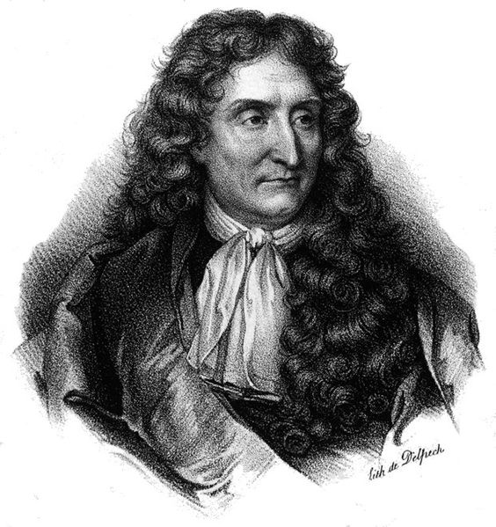
Lis ces informations biographiques
Jean de La Fontaine (1621- 1695)
Poète moraliste célèbre pour ses fables.
Il a vécu pendant le règne de Louis XIV (roi Soleil).
Les fables sont écrites en vers, la plupart mettent en scène des animaux à l'apparence humaine. Elles contiennent une morale au début ou à la fin.
Le premier livre des fables est dédié au dauphin (le fils du roi de France).

Slide 5
Lis la fin de la fable et associe chacune des parties à un titre
L’embarras du corbeau
Une leçon de morale
Le piège se referme
À ces mots le Corbeau ne se sent pas de joie ; Et pour montrer sa belle voix, Il ouvre un large bec, laisse tomber sa proie.
Le Renard s’en saisit, et dit : « Mon bon Monsieur, Apprenez que tout flatteur Vit aux dépens de celui qui l’écoute. Cette leçon vaut bien un fromage sans doute. »
Le Corbeau, honteux et confus, Jura, mais un peu tard, qu’on ne l’y prendrait plus.
Le Corbeau et le Renard, Jean de La Fontaine

Slide 6
Lis le texte
Léo essaie de voir ce qui se passe dehors. Il aperçoit la silhouette de grand-père Renard, avec son grand chapeau et son grand manteau noir. Que vient-il faire par ce temps ici ? À cet instant, la porte s’ouvre. La lumière revient et grand-père Renard fait un grand salut : « Eh bonjour, Monsieur du Corbeau, que vous êtes joli, que vous me semblez beau ! sans mentir… » « Assez, Monsieur du Renard, assez ! Je n’ai pas de fromage à vous proposer aujourd’hui mais je crois que mes biscuits ne sont pas mauvais. Si vous voulez me faire le plaisir d’y goûter… » Grand-père Renard, honteux et confus, s’installe devant un bon café tandis que Gaspard et Léo s’en vont jouer dans la chambre. Léo Corbeau et Gaspard Renard, Olga Lecaye ©Éditions L’école des loisirs

Slide 7

Que choisiriez-vous comme morale de fin pour notre histoire ?
On ne peut jamais prédire l’avenir.
Il faut savoir pardonner même à ses ennemis.
Ne jamais faire confiance aux gens qui nous ont nui !

Slide 8
Grammaire : les formes de phrases

Slide 9
Au début de l’histoire, le corbeau pardonne au renard de s’être moqué de lui.
Au début de l’histoire, le corbeau ne pardonne pas au renard de s’être moqué de lui.
Le corbeau ne pardonnera jamais au renard de s’être moqué de lui.
Pour transformer une phrase de forme affirmative en phrase de forme négative, on ajoute deux mots, que l’on place autour du verbe.
Certains adverbes apportent des informations supplémentaires.
Attention : parfois, à l’oral, on n’entend pas le premier mot de la négation.

Slide 10

Complète les phrases à la forme négative avec les mots de la liste
n’… pas ; ne… jamais ; ne… rien ; ne… plus
Maintenant qu’il ______ pleut ______, ils peuvent sortir s’amuser.
Ils ont voulu fabriquer des biscuits mais ils ___ont ______ retrouvé la recette.
Dans une salle de cinéma, il ________ faut ________ allumer son téléphone portable.
On cherche un trésor, mais on ____trouve ______.

Slide 11

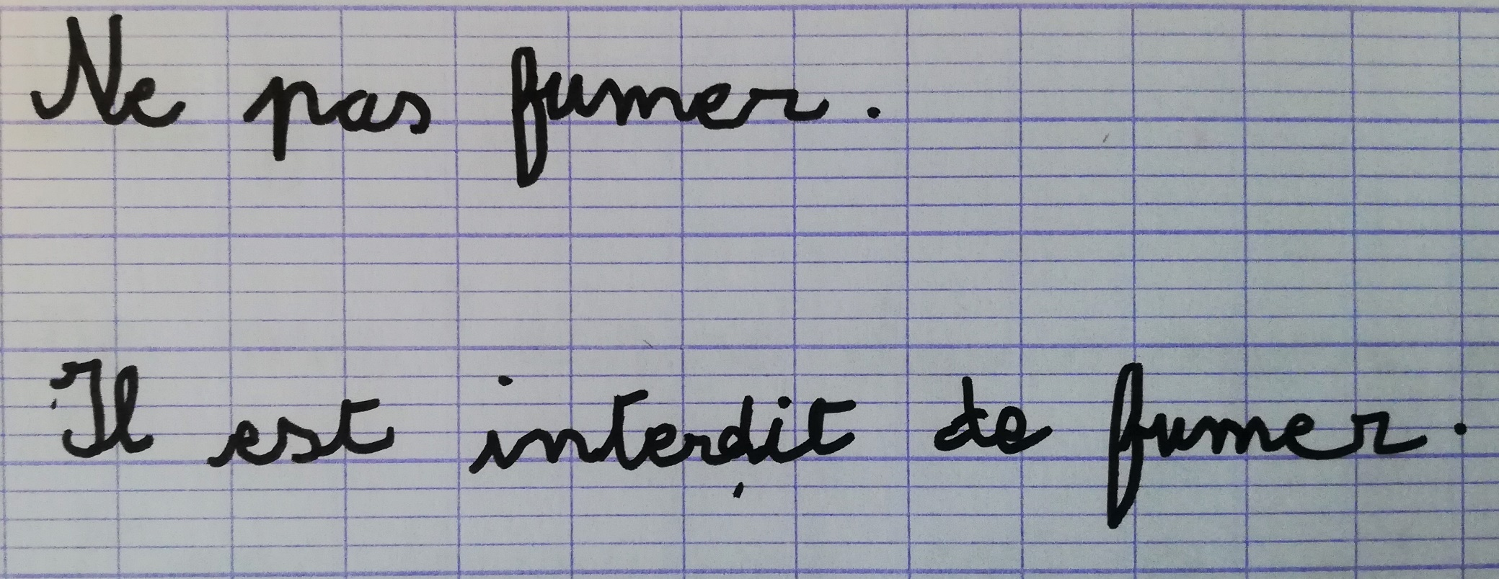
Écris ce que signifie chaque panneau
Ce sont des panneaux d’interdiction. Ils donnent donc des informations sur ce qui est permis et interdit.
Il est interdit de se bagarrer.
Je n’ai pas le droit de me bagarrer.
Ne pas se bagarrer

Slide 12

Qu’avons-nous appris aujourd’hui?
Les phrases peuvent se construire à la forme affirmative ou à la forme négative.
Ex 1 : Je pars en Italie très prochainement.
Ex 2 : Je ne pars pas en Italie.
Quand on utilise la forme négative, on utilise deux mots invariables qui encadrent le verbe. Mais si le verbe est à l’infinitif, les mots invariables sont l’un à côté de l’autre devant le verbe.
Ex 1 : Je ne cours pas.
Ex 2 : Ne pas courir.
Il en existe plusieurs : ne…pas ; ne…plus ; ne... jamais ; ne… rien

Slide 13
Orthographe et vocabulaire

Slide 14
Charade
Indice : nom commun composé de deux syllabes
Mon premier est constitué de la tête, du ventre, des membres.
Mon deuxième est le contraire de laid.
Mon tout est un animal au plumage noir.
Corps / beau corbeau

Slide 15
Charade
Indice : adjectif qualificatif masculin
Mon premier est un cube dont chaque face est marquée de points.
Mon deuxième est un meuble utilisé pour dormir.
Mon troisième est le pluriel du mot ciel.
Mon tout qualifie un très bon plat.
dé / lit / cieux délicieux

Slide 16
Charade
Indice : nom commun masculin de trois syllabes
Mon premier est le contraire de froid.
Mon deuxième est une matière gluante et adhésive que l’on trouve en bâton, en tube ou en pot.
Mon troisième est la première lettre de l’alphabet.
Mon tout est une substance alimentaire à base de cacao.
chaud / colle / A chocolat

Slide 17

Lire et mémoriser
rencontra
un corbeau
Il y a bien longtemps
moqueur
vaniteux
un renard
1/ La phrase commence par un connecteur de temps qui nous montre que l’action se situe dans le passé.
2/ Le premier sujet est un groupe nominal qui évoque un animal orgueilleux.
3/ Le verbe est synonyme de « croiser ».
4/ Le complément qui suit est un groupe nominal qui évoque l’autre personnage en précisant un de ses traits de caractère.

Slide 18
Pour terminer
Amuse-toi à inventer des charades pour faire deviner des mots à ton entourage !
Voici la proposition d’une élève :
On écrit mon premier avec des lettres.
On attend le métro sur mon deuxième.
Mon tout signifie ridiculiser quelqu’un.
Indice : je suis un verbe !
mot / quai moquer (mais on dit plutôt « se moquer »)

